Slide 1





Chào mừng các em
đến với tiết Toán

Slide 2


Chủ đề 8
CÁC SỐ ĐẾN 10 000
Bài 47
LÀM QUEN VỚI CHỮ SỐ LA MÃ(TIẾT 2)

Slide 3


1
Dùng que tính có thể xếp thành các số La Mã như hình bên:
a/ Dùng 5 que tính hãy xếp thành số 8, số 13 bằng chữ số La Mã
b/ Để xếp được ba số 9 bằng chữ số La Mã thì dúng hết mấy que tính?
a/ VIII, XIII
b/ Để xếp được ba số 9 bằng chữ số La Mã thì cần 9 que tính

Slide 4
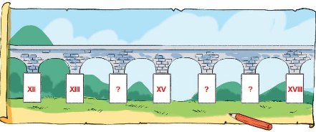
2
a/ Tìm số La Mã thích hợp
b/ Sắp xếp các số XIII, XVII, XII, XVIII theo thứ tự từ bé đến lớn.
b/ Các số được sắp xếp theo thứ tự từ bé đến lớn là: XII, XIII, XVII, XVIII
XIV
XVI
XVII

Slide 5
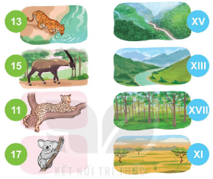
2
Chọn cặp số và số La Mã thích hợp

Slide 6

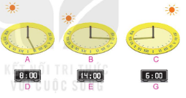
3
Chọn đồng hồ điện tử thích hợp với đồng hồ mặt trời

Slide 7
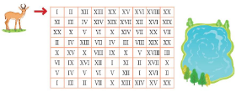
4
Tìm đường đi cho chú linh dương đến hồ uống nước theo thứ tự các số La Mã từ I đến XX
Thảo luận nhóm đôi

Slide 8

Chúc các thầy cô mạnh khoẻ
Chúc các con chăm ngoan

